Slide 1
Moleküler Antropoloji Populasyon genetiği
Doç. Dr. Yeşim Doğan
Ankara Üniversitesi Biyoteknoloji Ens.
Merkez Lab.

Slide 2
Populasyonda gen dağılımları ve bu gen frekanslarının hangi durumlarda korunup, hangi durumlarda değiştiğini inceler….

Slide 3
Populasyon ?
Belirli bir alanda yaşayan, kendi aralarında çiftleşebilme yeteneğine sahip olan aynı türün bireylerinin oluşturduğu topluluğa populasyon denir.

Slide 4
Orak Hücre anemi ?
FVL mutasyonunun yaygınlığı

Slide 5
Gen Havuzu
bireyin kalıtsal yapısı genotip
populasyonun kalıtsal yapısı gen havuzu

Slide 6
gen frekansI
Herhangi bir genin populasyonda bulunma sıklığı

Slide 7
KURUCU ETKİSİ
Populasyondan kopan küçük bir grup tarafından kurulan yeni populasyon ile ana populasyona arasında genetik varyasyon açısından farklılık vardır.
Kurucu etkisi nelere sebep olabilir ?
Daha az allel
Sabitlenmiş alleller
Kaynak populasyona göre değişen allel frekansları (belki de yeni çevresel faktörler nedeniyle)

Slide 8
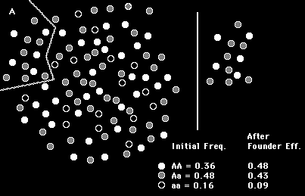

Slide 9
Genetİk Sürüklenme
Küçük populasyonların gen havuzunda şansa bağlı olarak meydana gelen değişmeye denir.
Genetik sürüklenme; göç, afet, iklim vb. etkenlerin etkisiyle bir populasyondan ayrılan küçük populasyonların gen havuzunda şansa bağlı olarak meydana gelen değişikliklerdir.

Slide 10
Hardy-Weinberg kuralIna göre bİr populasyonda
1. İçeriye ve dışarıya göç yoksa,
2. Mutasyon meydana gelmiyorsa,
3. Şansa bağlı çiftleşme ve döllenme varsa,
4. Herhangi bir genin yararına veya zararına seçilim yoksa,
Populasyonu oluşturan gen havuzundaki genlerin frekansı dölden döle sabit kalır ve bu tip populasyonlar kararlı (dengeli) populasyon adını alır.

Slide 11
Populasyonlardakİ genlerİn frekansInIn deĞİŞmesİne yol açan faktörler;
1. Mutasyon
2. Seleksiyon (doğal seçilim)
3. Göç
4. İzolasyon (ayrılma)
Bu etkenler nedeniyle gen frekansı dölden döle değişen populasyona kararsız populasyon denir

Slide 12
Bir populasyonun evrim sürecini anlamak…
Evrim düzeneği bireyler değil populasyonlar üzerinde etkilidir.

Slide 13
KARARLI POPULASYON
Göç yoksa
Mutasyon gerçekleşmiyorsa
Çiftleşme şansa bağlıysa
Seçilim yoksa
Populasyon yeterince büyükse
Gen havuzundaki genlerin frekansı sabittir….

Slide 14
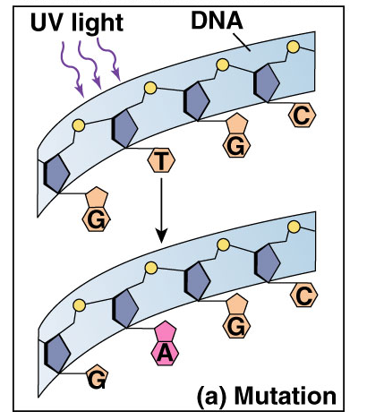
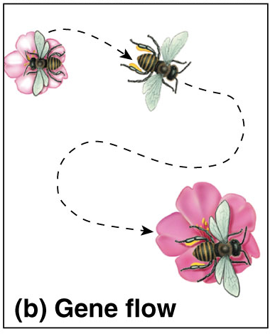
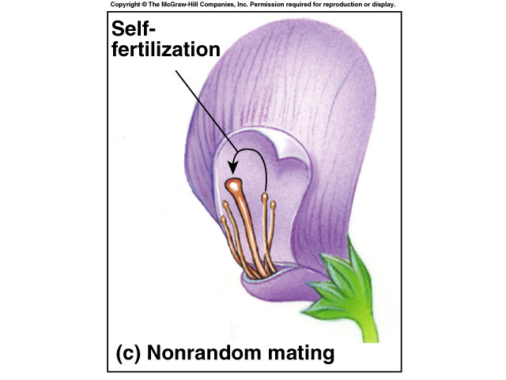
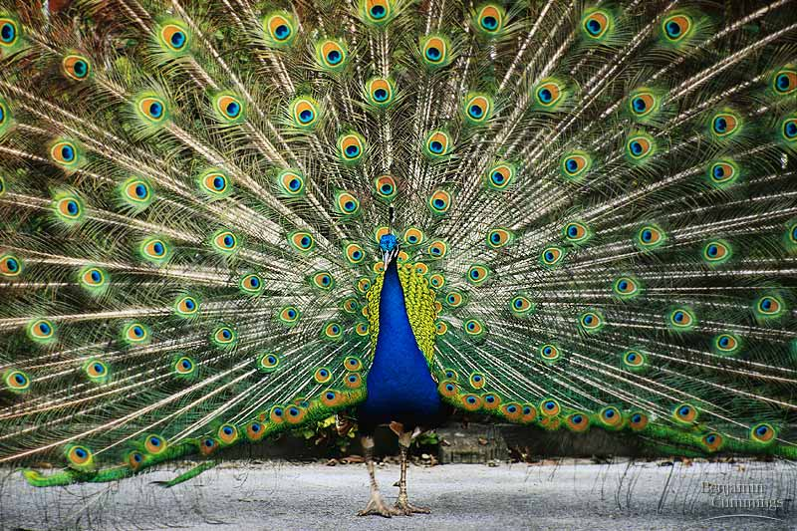
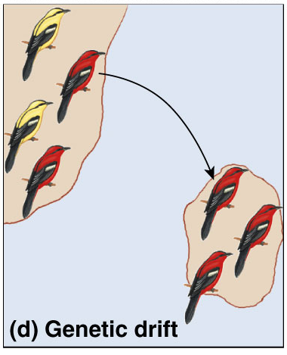
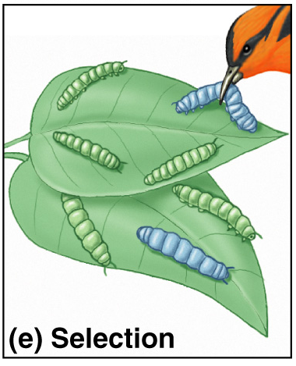
EVRİMSEL DEĞİŞİMİN 5 AJANI
Mutasyon
Rastgele olmayan
eşleşme
Gen akışı
Genetik Sapma
Seçilim

Slide 15
Mutasyon evrimin hammaddesidir.
Mutasyon =
yeni gen , yeni allel
Özellikle evrimsel etkiye en çok sahip olan mutasyon tipleri incelendiğinde ; tüm tiplerin içinde 4 mutasyon tipinin öne çıktığı görülmektedir.

Slide 16
Mutasyon Adı | Tanımı | Nedeni | Önemi
Nokta Mutasyon | DNA dizisindeki baz değişimi | Replikasyon ve DNA Onarımı esnasında ortaya çıkan hatalar | Yeni allel üretimi
Kromozom İnversiyonu | Kırılma ile kromozom parça değişimi | DNA kırıkları (radyasyon) | Allellerin yeniden düzenlenmesi, biraraya toplanması
Gen dublikasyonu | Kısa bir DNA ipliğinin dupliklasyona uğraması | Mayoz hatası | Meydana gelen yeni gen, mutasyon için bağımsızlık kazanır
Poliploidi | Tam bir yeni kromozom takımının eklenmesi | Mayoz ve mitoz hataları | Yeni türlerin ortaya çıkması

Slide 17
Nokta mutasyon
1960 Arthur Korngberg – DNA polimerazları izole etmiştir.
1950-1960‘lı yıllarda DNA üzerine çalışmalar
Santral Dogmanın anlaşılması
DNA dizisindeki farklılıkların proteine yansıdığının anlaşılması…

Slide 18
Nokta Mutasyon
En iyi örnek orak hücre anemi
Hemoglobin O₂ taşıyan protein
Linus Pauling 1949’da labda orak hücrelilerin farklı bir hemoglobin taşıdıklarını buldu
Ardından glutamik asit yerine valin içerdiğini
Ardından da T yerine A bazı içerdiğini
DNA – CCA CGT CCG ACA AGT
mRNA - GUU GCA GGC UGU UCA
Protein - Valin – Alanin – Glisin - Sistein -Serin

Slide 19
Nokta Mutasyonlar DNA polimeraz enzim hatalarıdır.
Replikasyon + DNA onarımı
pürin – pürin
pirimidin – pirimidin
Transisyon
pürin – pirimidin
pirimidin –pürin
Transversiyon
Transisyon iki katı daha sık

Slide 20
1 ve 2. bazdaki değişimler; A.asit değişimi
3. bazdaki değişimler; genelde sessiz
Sessiz mutasyon
Mutasyon
Her halükarda yeni allel oluşumu
Fonksiyon kaybı ya da
Fonksiyon kazandıran mutasyonlar

Slide 21
Sessiz Mutasyonlar
Fenotipe Yansımaz
Doğal Seçilim süreci İşlemez
NÖTRAL ALLEL

Slide 22
Değiştirici Baz Değişimleri
Fenotipe Yansır
Doğal Seçilim süreci İşler

Slide 23
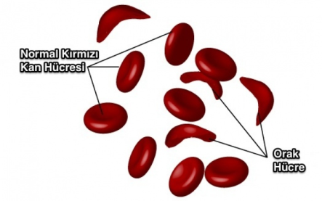
Orak Hücre Anemi
Kan Hücreleri disk şeklinde
Dezavantaj
Homozigotlar ölüyor
Heterozigotların populasyonda azalması beklenir
!
AMA Heterozigot Üstünlüğü

Slide 24
Uyum gücü etkisi değişken…
Evrim uzun bir süreç
Genelde etkinin olumsuz olması beklenebilir !!!

Slide 25
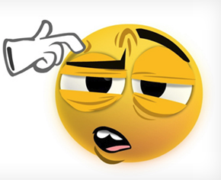
MuTASYON ORANLARI
En iyi bildiklerimiz fonksiyon kaybı mutasyonları !!
Bu durumda gerçek mutasyon oranlarını bilmiyor olabiliriz…

Slide 26
MISIR BİTKİSİNDE
Gen | İncelenen Gamet sayısı | Bulunan Mutasyon sayısı | Her milyon gamette kaydedilen ortalama mut. sayısı | Mutasyon oranı (gamet başına mutasyon frekansı)
R - r | 554, 786 | 273 | 492.0 | 4.9 x 10 ⁻⁴
I - i | 265, 391 | 28 | 106.0 | 1.1 x 10 ⁻⁴
Pr - pr | 647, 102 | 7 | 11.0 | 1.1 x 10 ⁻⁵
Su - su | 1,678,736 | 4 | 2.4 | 2.4 x 10 ⁻⁶
Y - y | 1,745,280 | 4 | 2.2 | 2.2 x 10 ⁻⁶
Sh - sh | 2,469,285 | 3 | 1,2 | 1,2 x 10 ⁻⁶
Wx -wx | 1,503,744 | 0 | 0 | 0

Slide 27
FarklI CANLILARDA
Organizma | Mutasyon | Değer | Ünite
Bakteriofaj T2 | Lizis engelleyici r-r+ | 1 x 10 ⁻⁸ | Gen replikasyonu başına
 | Konak çeşidi belirleyici h+-h | 3 x10 ⁻⁹
E. coli (bakteri) | Laktoz fermentasyonu lac- lac+ | 2 x 10 ⁻⁷ | Hücre bölünmesi başına
 | Histidin ihtiyacı His—his+ | 4 x 10 -8
Neurospora Crassa (mantar) | Inositole ihtiyaç duyma İnos- --Inos+ | 8 x 10 -8 | Aseksüel spor başına
Drosophila Melanogaster | Göz rengi W-w | 4 x 10 -5 | Eşey başına
Fare | Zayıflık D-d | 3 x 10 -5 | Eşey başına
İnsan | Huntington | 1 x 10 -6 | Eşey başına
 | Hemofili A | 2-4 x 10 -5
 | Duchnne kas distrofisi | 4- 10 x 10 -5

Slide 28
Yeni allellerin hangi oranda üretildiği 3 seviyede farklılık gösterir
1. populasyon içi bireylerarası farklılıklar
2. bireylerin sahip olduğu genler arası farklılıklar
3. türler arası farklılıklar

Slide 29
Bireyler arası varyasyon
DNA polimeraz alleleri hata yapma oranı bakımından farklıdır
Hasarlı DNA’nın onarımı ile ilişkili alleller etkinlikleri bakımından farklıdır.
Mutant DNA polimerazlar daha hızlı !!!!!
Hız # replikasyon doğruluğu

Slide 30
TÜRLER ARASI VARYASYON
Nesil verme süresi ile ilişkili
Bazı türler yaşamlarının ilerleyen dönemlerinde eşey hücresi oluşturmaya devam eder. Biriken mutasyonlar yeni eşeylere aktarılır.
Bazı türler yaşamlarının başında germline – somatik hücre farklılaşmasını geçirir.
Somatik mutasyonlar yeni döllere aktarılmaz !!!!

Slide 31
GENLER ARASI VARYASYON
Kodlama yapan bölgeler kodlama yapmayanlara göre daha güçlü tamir mekanizmasına sahip
Transkripsiyon ne denli aktif, hasar onarım sistemi de o denli aktif

Slide 32
YENİ GENLER NASIL ORTAYA ÇIKAR?
Mutasyonların üst üste birikimi ile mi????

Slide 33
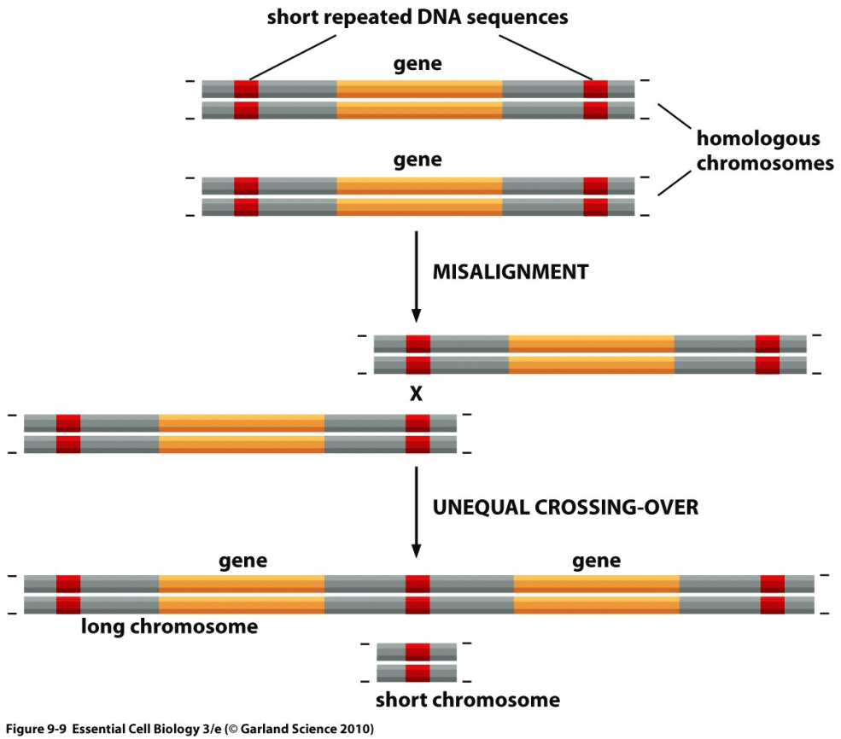
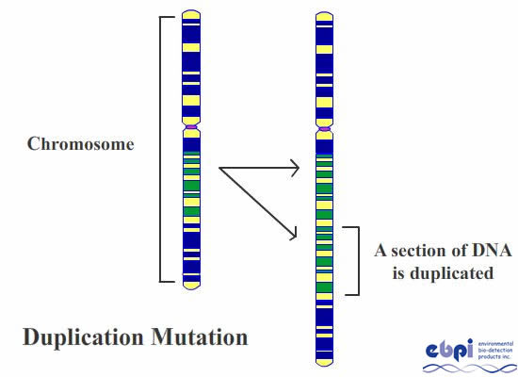
GEN DUBLİKASYONLARI

Slide 36
Gen Dublikasyonu ile oluşan diğer gen aileleri
Gen sınıfı | Dublike gen sayısı
Aktinler | 5-30
Tübilinler | 5-15
Histonlar | 100-1000
Keratinler | > 20
Immunoglobinler | > 500
Transplantasyon antijenleri | 50-100
Alfa Globinler | 1-5
Beta Globinler | > 50

Slide 37
Yeni gen oluşumu için diğer mekanizma
1. Overprinting / Fazladan yazılım
Yeni başlama kodonu ve yeni okuma çerçevesi oluşması (virüs çalışmalarından)
2. Reverse transkripsiyon ile gen katılımı
GENOM DİNAMİKTİR

Slide 38
Kromozom değişimleri

Slide 39
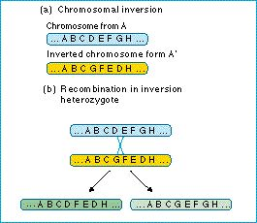
Inversiyon
Linkage olayını etkiler
Krossoveri etkiler
Genlerin hepsi durur ama sıralama değişir…
İfade düzeyi etkilenebilir

Slide 40
POliploidi

